Slide 1
点燃
品牌私域运营中心
点燃私域训练营落地实操宝典
所有传统领域出现过的机会，都值得用企微私域再做一遍！

Slide 2
点燃
品牌私域运营中心
Part 2 用户画像和IP打造

Slide 3
社群定位——IP定位策略
点燃
情感定位
故事原型
品牌私域社群IP与消费者间情感共鸣点，集体无意识状态下的底层情绪
满足基本人性需求，表达人性中的成长、帮助、正义、安全感、正能量等，如：超级英雄感
IP
定位策略
角色定位
符号原型
满足品牌私域社群IP与消费者之间的角色需求，合理制定一种人设
具有独特的辨识度、简洁且具备可延展性；属于IP独一无二的视觉标识

Slide 4
社群定位——IP核心内容建立
点燃
01
身份设定 我是谁？我能做什么？我会怎么做？（情感定位+故事原型）
IP基本资料 姓名、性别、年龄、昵称、爱好、口头禅、性格特点等（角色定位）
02
03
形象特征 IP形象、头像设定、背景设定、个人表情包等（符号原型）
04
分享内容 最新品牌活动资讯、优惠信息、福利信息、忠诚于品牌的粉丝聚集地（价值持续输出）

Slide 5
IP定位原则
强品牌 弱IP（品牌形象/服务官）
弱品牌 强IP（真人/丰富背景）

Slide 6
IP定位原则二---真善美
价值观正确、
生活状态积极向上，
温暖，充满爱心
善
真实、有缺点
有真情实感
真
美
审美比粉丝高一点
是粉丝想要的理想境界

Slide 7
案例解析
点燃
自营品牌案例：某翠园

Slide 8
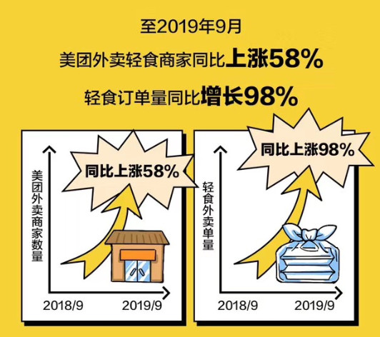
案例解析
点燃
美团外卖发布《轻食消费大数据报告》从人群来看，注重饮食健康的90后是引领轻食时尚的主要人群。《报告》显示，90后占到轻食消费人群的62%以上，其次是80后，占到26%。另外，女性是轻食的主要人群，轻食用户中69%是女性，占据轻食消费者的大半壁江山，男性消费者只占31%。
与此同时，《报告》显示，轻食消费场景TOP5分别是创业园区/办公区、大学城、住宅区、医院、机关单位。
（IP企微头像示例）

Slide 9
案例解析
点燃
中国营养学会发布《2020年中国人群轻食消费行为白皮书》中，19-45岁人群占87.6%，他们大多出于减肥及其它健康目的消费轻食。调查人群中，职业为企业普通职员和学生、具有本科学历在轻食消费人群中占比最多。

Slide 10
碧翠园主要客群占比
在校大学生
有追求的白领
宝妈
18.9%
59.3%
21.4%
运动/健身达人
乐活懒人
25%
30.6%

Slide 11
碧翠园主要客群
（1）在校大学生
①喜欢刷抖音，喜欢动漫，喜欢追星，容易被大V种草
②喜欢简短文案配的生活类的图片
③消费能力不强，生活费大部分源自父母，约2.5K

Slide 12
碧翠园主要客群
（2）有追求的白领
①喜欢刷抖音，喜欢旅游，喜欢有品牌的，容易被大V种草
②喜欢简短文案配的生活类、旅行类的图片和视频
③消费能力中等，收入3K~8K
④会分享自己购买过的产品使用心得

Slide 13
碧翠园主要客群
（3）宝妈
①喜欢刷朋友圈、抖音，喜欢性价比高的产品，不容易被种草
②喜欢分享自己孩子的图片和视频；以孩子为生活半径
③消费能力中等，生活费用在孩子的身上多一点

Slide 14
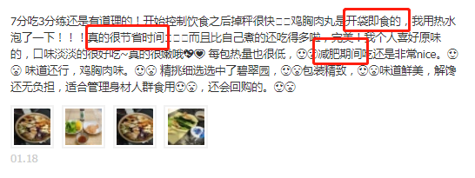
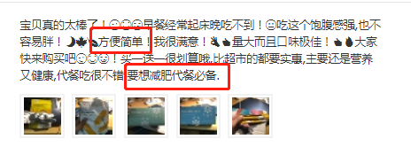
碧翠园主要客群
（4）乐活懒人
①不喜欢繁琐的烹煮过程
②不爱健身，希望能够通过食物达到减肥目的

Slide 15
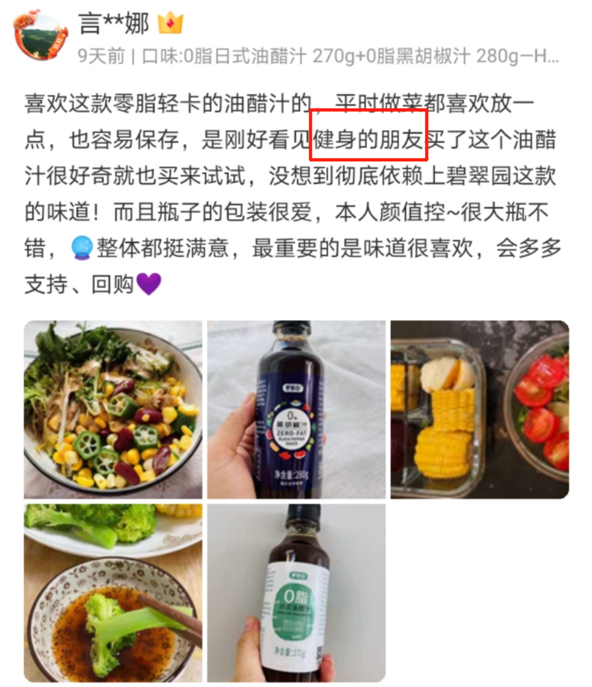
碧翠园主要客群
（5）健身/运动达人
①爱健身，喜欢食物减肥，容易被种草
②爱运动，平时喜欢登山、跑步、打球等运动
③喜欢分享自己日常生活的图片和视频
④消费能力中上，生活费主要用来追求生活质量

Slide 16
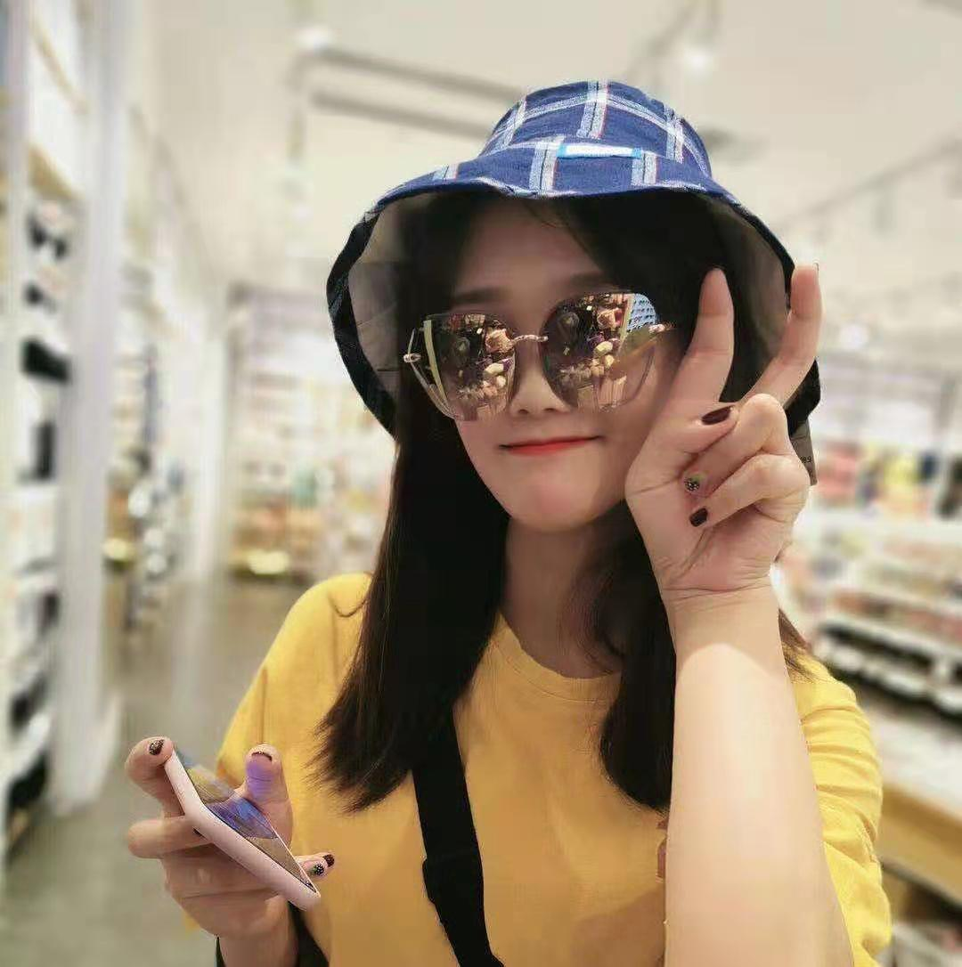
案例解析
点燃
真人IP简介
（1）名字：Abby | 健康生活分享官
*金融经济师转型投身轻食文化行业
*碧翠园首个成为中坚力量的员工
*Lake District Ski Club成员
*95后英国海归轻食文化倡导者
*米其林餐厅打卡美食家
*摄影美妆剪辑达人
（1）性别：女 年龄：25岁 身高：170cm 体重：54kg
（2）工作年限：3年 感情状况：单身 星座：巨蟹
（3）学历：英国曼彻斯特城市大学
（4）语言：精通粤语、普通话、英语
（5）技能证书：健康管理师证书、公共营养师证书
（IP企微头像示例）

Slide 17
案例解析
点燃
真人IP简介
（7）常驻地：广东广州
（8）生活节奏：周一至周六9：00-18：00上班 日常乘坐地铁/出租车出行
（10）生活习性：一周跑步2次、健身2次，周末喜欢外出逛街、摄影、爬山
（11）个人性格：内冷外热；不拘小节，大大咧咧
（12）最喜欢的食物：高蛋白肉类、低碳水化合物、高膳食纤维
（13）社群的形象：喜欢与社群粉丝分享美食、喜欢分享自己的日常生活、倡议粉丝养成健康合理的饮食习惯、希望粉丝们都身体健康，在瘦身道路上少走弯路。
（IP企微头像示例）

Slide 18
案例解析
点燃
真人IP简介
（10）人物背景/故事：
①Abby初中时出去英国留学，在学习上是曼彻斯特城市大学的高材生，在生活上运动和健身的爱好者。在英国轻食文化的熏陶下，慢慢爱上轻食与运动健身结合的生活方式，致力追求健康纤细的完美身材。
②Abby毕业后回国从事金融行业，同时在健康饮食方面深造，考取了健康管理师证书、公共营养师证书，后转型投身轻食文化行业，积极倡导轻食文化，希望自己能够让更多的人爱上轻食，拥有健康的身体和纤细的身材。
③一次偶然机会，Abby在街上遇上碧翠园正在举办线下活动，在工作人员的介绍下，抱着试试的心态采购了碧翠园产品，并在与现场工作人员进行了深度交谈后，发现碧翠园的经营理念和自己的个人职业发展规划不谋而合，最后在碧翠园的邀请下成为了该品牌的工作人员。
④在碧翠园工作期间，Abby凭借自身努力和专业知识技能，得到领导的赏识和认可，首个成为碧翠园中坚力量的员工，是碧翠园首席健康生活分享官，且每月稳居十大优秀员工榜单。
（IP企微头像示例）

Slide 19
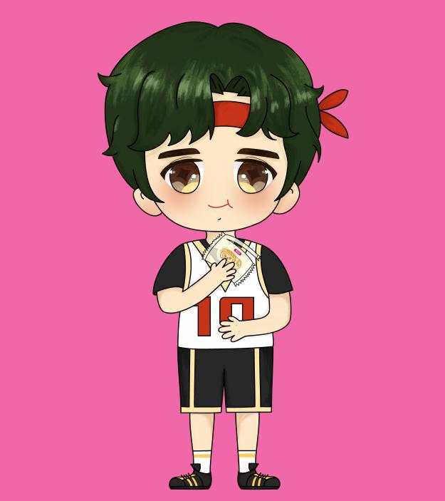
案例解析
点燃
福利官/小助手IP简介
（1）姓名：控卡君| 福利小助手
（2）性别：男
（3）年龄：22岁
（4）工作年限：1年
（5）性格：小奶狗一枚、积极外向、喜欢交际，与粉丝交朋友
（6）说话语气：幽默，深得社群的小姐姐们喜欢，喜欢说“哦~、呢、好滴”等语气词。如：“你是怎么做的的鸭、跟我们分享一下呢、宝宝们想要什么福利啊、请稍等一下下哦”等等。
（7）主要职责：征集粉丝需求并争取相关福利、组织社群活动的展开、维护社群秩序、为粉丝答疑解惑、协助Abby发布营养食谱/专业健康知识.......
（福利官/小助手IP示例）
（IP企微头像示例）

Slide 20
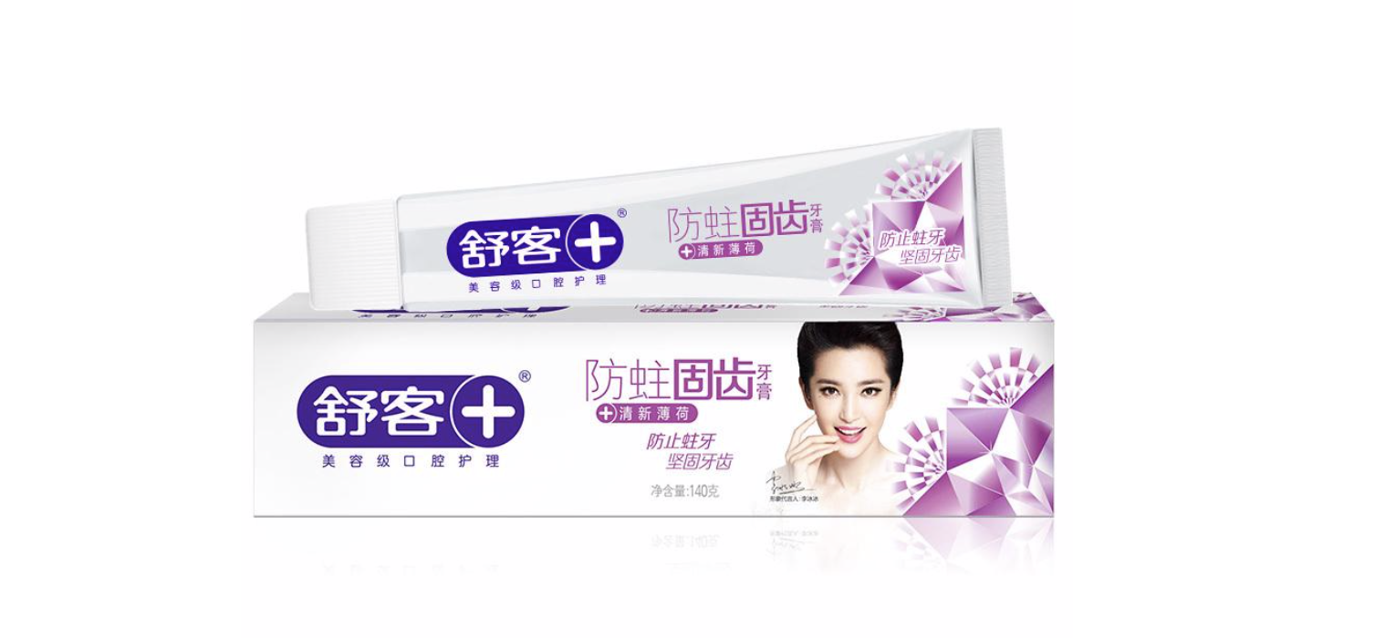
案例解析
点燃
服务品牌案例：某个护品牌

Slide 21
目标消费者画像
人群画像：
点燃
性别比例：男性23.03%、女性76.97%
年龄层次：18-25岁10.12%、26-30岁35.33%、31-35岁27.16%
用户学历：大专及以上
内容偏好：家庭主妇&烹饪&健康养生
消费层级：客单价50元
老客复购：人数占比17.39-28%
晒圈内容：晒娃、美食、心情、旅游、学习、励志

Slide 22
内容运营规划 1.社群定位：品牌IP设定
点燃
主IP：XX宠粉福利官
性别：女
爱好：分享
个性：有问必答，活泼开朗，话痨
技能：舒客官方宠粉发言人，一个平平无奇的省钱小天才，每天帮大家搜刮优惠和福利。维护群内秩序，日常唠嗑，帮助大家解决产品上的问题，朋友圈分享护牙知识干货，发起日常话题。
可为粉丝提供的服务：舒客福利发放，新品使用资格发放，官方客服
*建议使用带品牌元素的头像

Slide 23
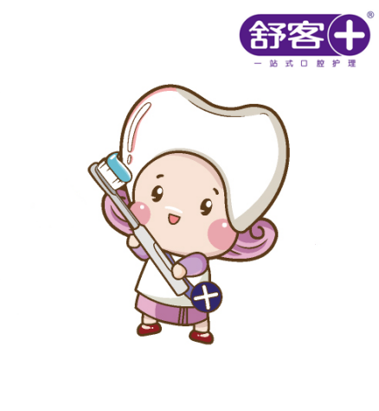
内容运营情况 - ip形象展示
点燃
主IP：舒客首席惊喜官-舒小客
性别：女
年龄：23
个性：亲切，话痨
她的故事：舒客官方社群发起人，同时也是舒客的产品推广小姐姐，目的是建立一个爱牙社群，日常分享口腔护理干货，给群友一个口腔护理的方向，顺便给大家种草舒客产品，发起日常话题
可以为粉丝提供的东西：
1.koc招募
2.产品推荐&种草
3.产品答疑
个人签名：小妍等你好久啦，要记得乖乖刷牙哦

Slide 24
内容运营规划 1.社群定位：品牌IP设定
点燃
副IP：xx口腔护理专家
性别：女
爱好：美食，旅游，自拍，美妆护肤，分享，养生
个性：吃货，爱笑，亲切
故事：一个爱美食的专业口腔健康顾问，少年时期经历过牙齿正畸、牙周炎、蛀牙的毒打之后，决心要成为一名能帮助大家解决牙齿问题的牙医，总能找到美食和口腔健康的平衡点。
技能：多年专业口腔健康顾问经验，可为大家解决日常的口腔问题，提供护牙建议，另外也是一个优秀的厨子，会时不时分享美食和食谱。
可为粉丝提供的服务：个人口腔护理知识，口腔问题答疑，情绪价值提供。
*建议使用和护牙相关的卡通头像

Slide 25
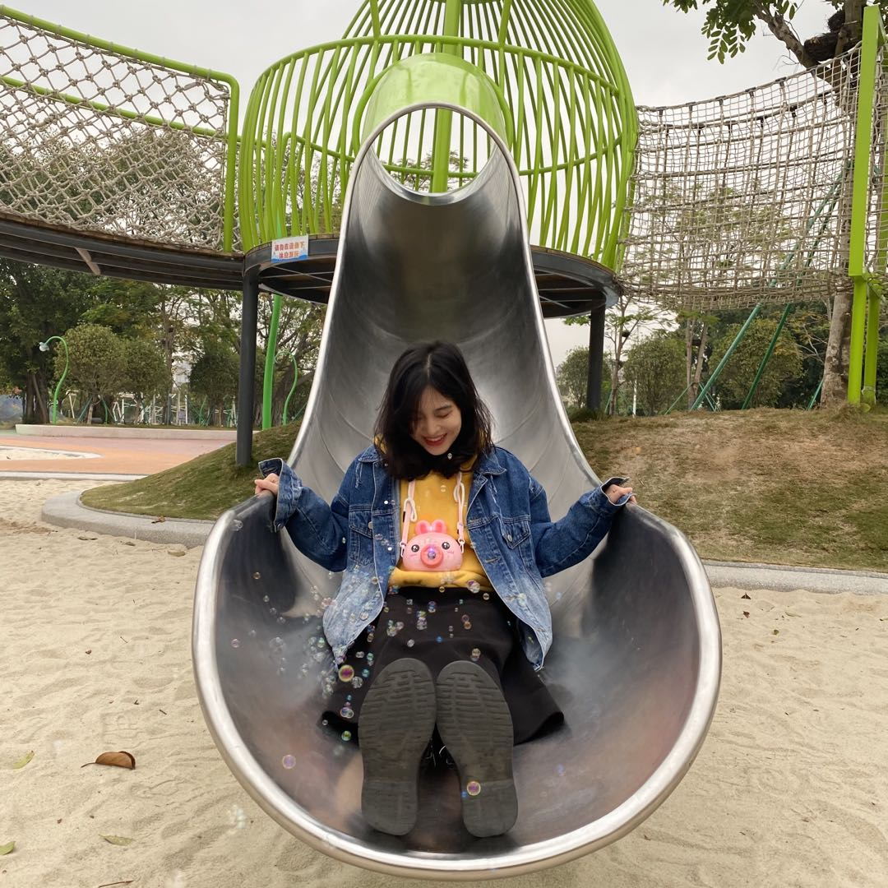
内容运营情况 - ip形象展示
建议使用真人ip头像
副IP：美牙老师-小妍
性别：女
年龄：24
个性：亲切，话痨
爱好：美食，美妆护肤，分享，养生
个性：吃货，爱笑，亲切
故事：舒客官方koc，受舒客邀请加入社群。拥有丰富的个人口腔护理经验，对舒客品牌认同度非常高，可以给到消费者很贴心的口腔护理建议。以朋友身份和群友平等共处。
可以为粉丝提供的东西：
1. 个人口腔护理经验
2. 口腔问题答疑
3. 情感价值输出
个人签名：等风等雨也等你，舒客口腔一路有你

Slide 26
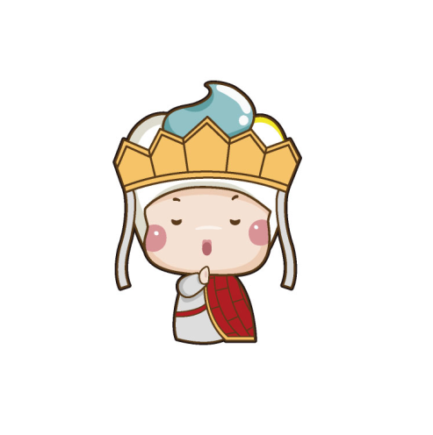
内容运营情况 - ip形象展示
副IP：社长
性别：男
年龄：28
个性：高冷
他的故事：舒客的产品总监，平时不怎么说话，但是会默默地关注群里的内容，只有大型节日活动或者遇到小妍无法解决的问题才会出现
可以为粉丝提供的价值/技能：
1.最专业的产品答疑

Slide 27
内容运营情况-社群定位
某客美力颜习社
社群目标：建立一个爱牙互动社群，解决用户选择口腔护理产品的困扰，提供专业的口腔护理知识，培养用户甄别口腔产品优劣的能力，帮助他们更好的保护牙齿
社群价值：以内容运营为主，为用户培养良好的用牙习惯，提供情绪价值
社群结构：主ip+副ip1+副ip2+社群活跃专员若干
社群规划：建立群规，分享口腔健康知识，种草口腔产品

Slide 28
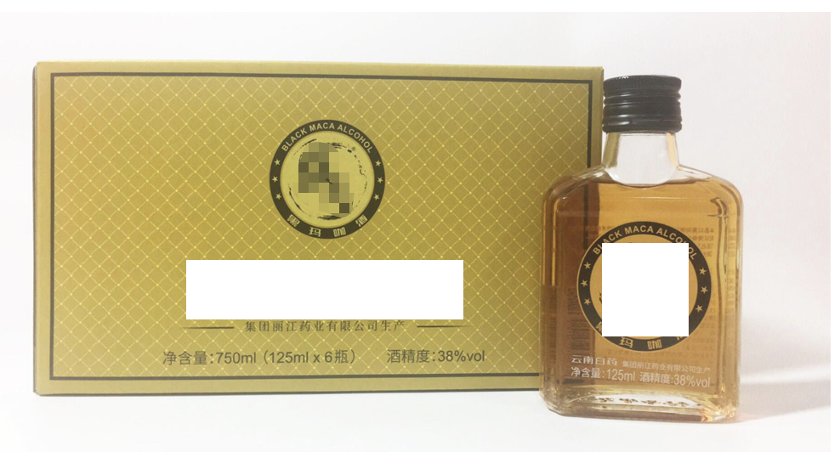
案例解析
点燃
服务品牌案例：某保健酒

Slide 29
点燃

Slide 30
目标消费者画像
点燃

Slide 31
IP人设
点燃

Slide 32
IP人设
点燃
副ip：小九（常用）

Slide 33
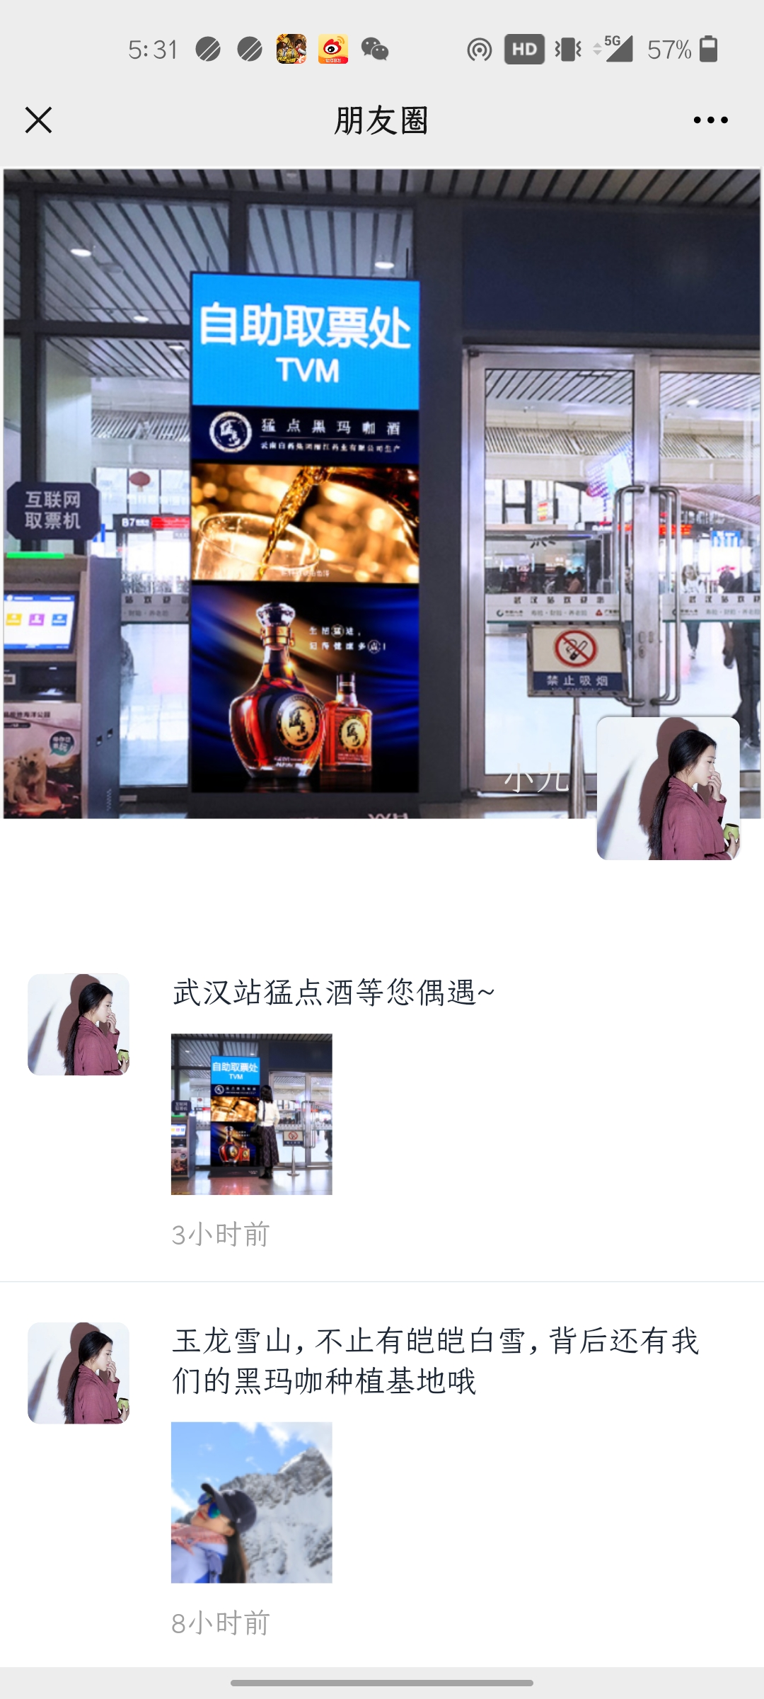
打造案例：（小ip）
点燃
基本资料
姓名：小九（谐音：小酒）
头像：真人少女（背景干净整洁，符合男人的幻想）
背景墙：XX酒机场广告（品宣+向往自由的意境）
粉丝昵称：小哥哥、帅哥
朋友圈：真人生活化+朋友式沟通+产生价值

Slide 34
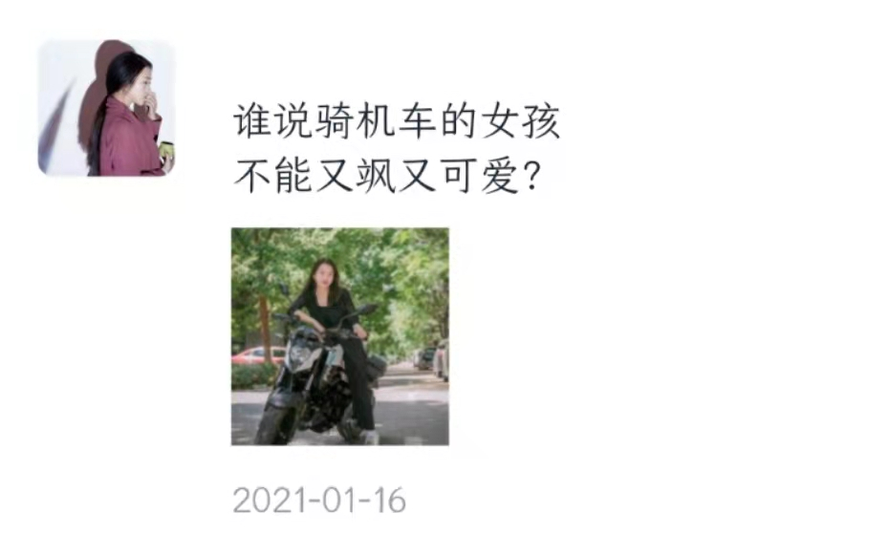
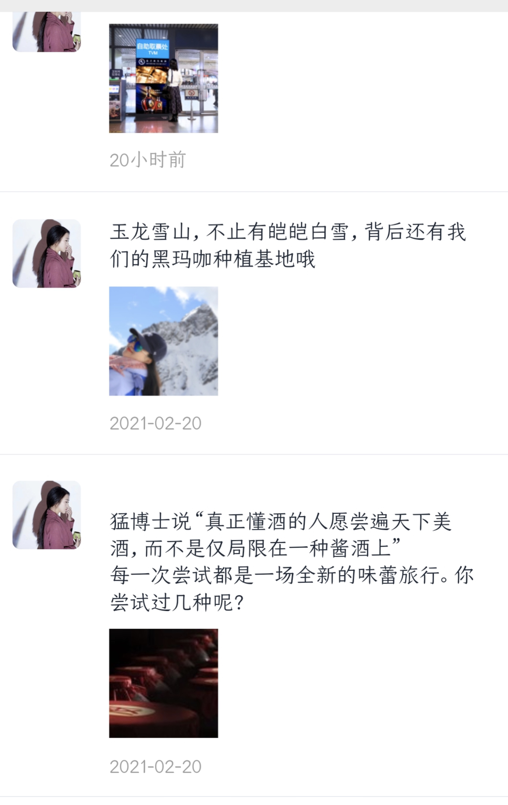
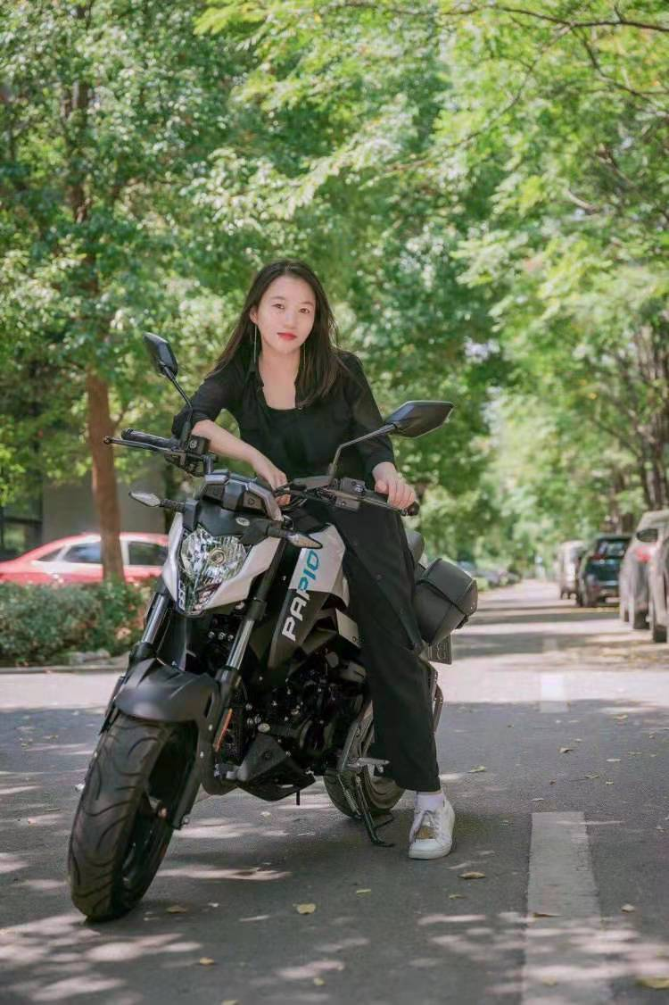
朋友圈案例：
点燃
真人出镜讲述产品故事
提升人设信任度+品宣
大IP+反问
提升专业度，并引起用户互动
真人出境+摆拍，增加人设对男性吸引力

Slide 35
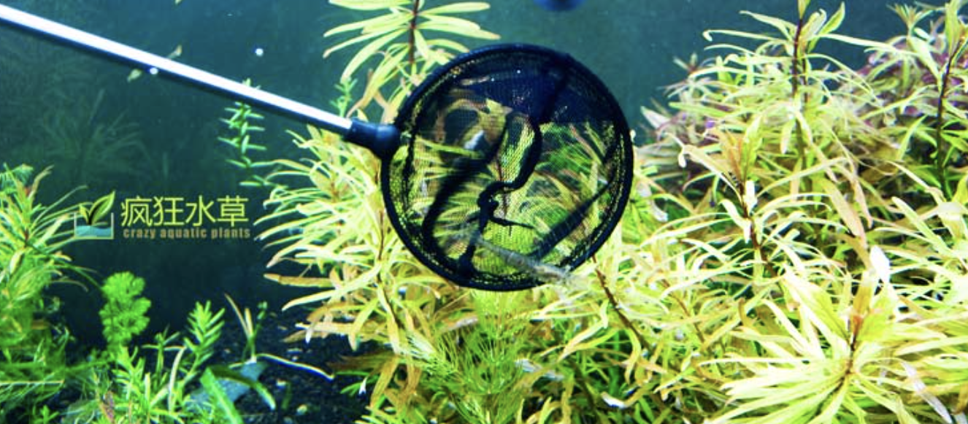
案例解析
点燃
服务品牌案例：某水草品牌

Slide 36
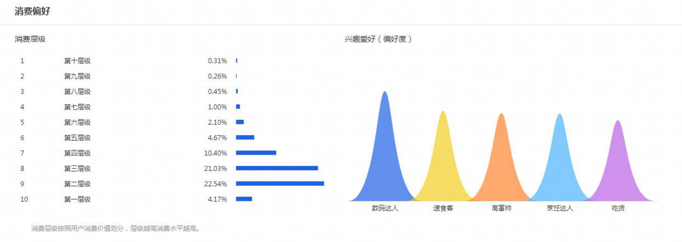
客户数据分析：（鱼缸景观类）
点燃
线上店铺-粉丝偏好解读：品牌偏好鱼、宠物、数码、家电，且品牌品类较为统一，说明用户购买覆盖面较窄，需求较为明确统一，品牌忠诚度较高，个性鲜明
线上店铺-粉丝消费能力：1、速食客&烹饪达人&吃货，相对鲜明的饮食客群画像；数码 达人&高富帅，反应出品牌用户覆盖人群较为统一，兴趣爱好较为集中，后续私域投放内容可往男性饮食&数码&自我形象方面 进行拓展
2、顾客消费层级集中在第二第三层级，符合目前的店铺客单价70-80元的状态。后续私域产品规划可尝试组合套装形式，提高客单（100-120元）
粉丝类目偏好
粉丝消费能力

Slide 37
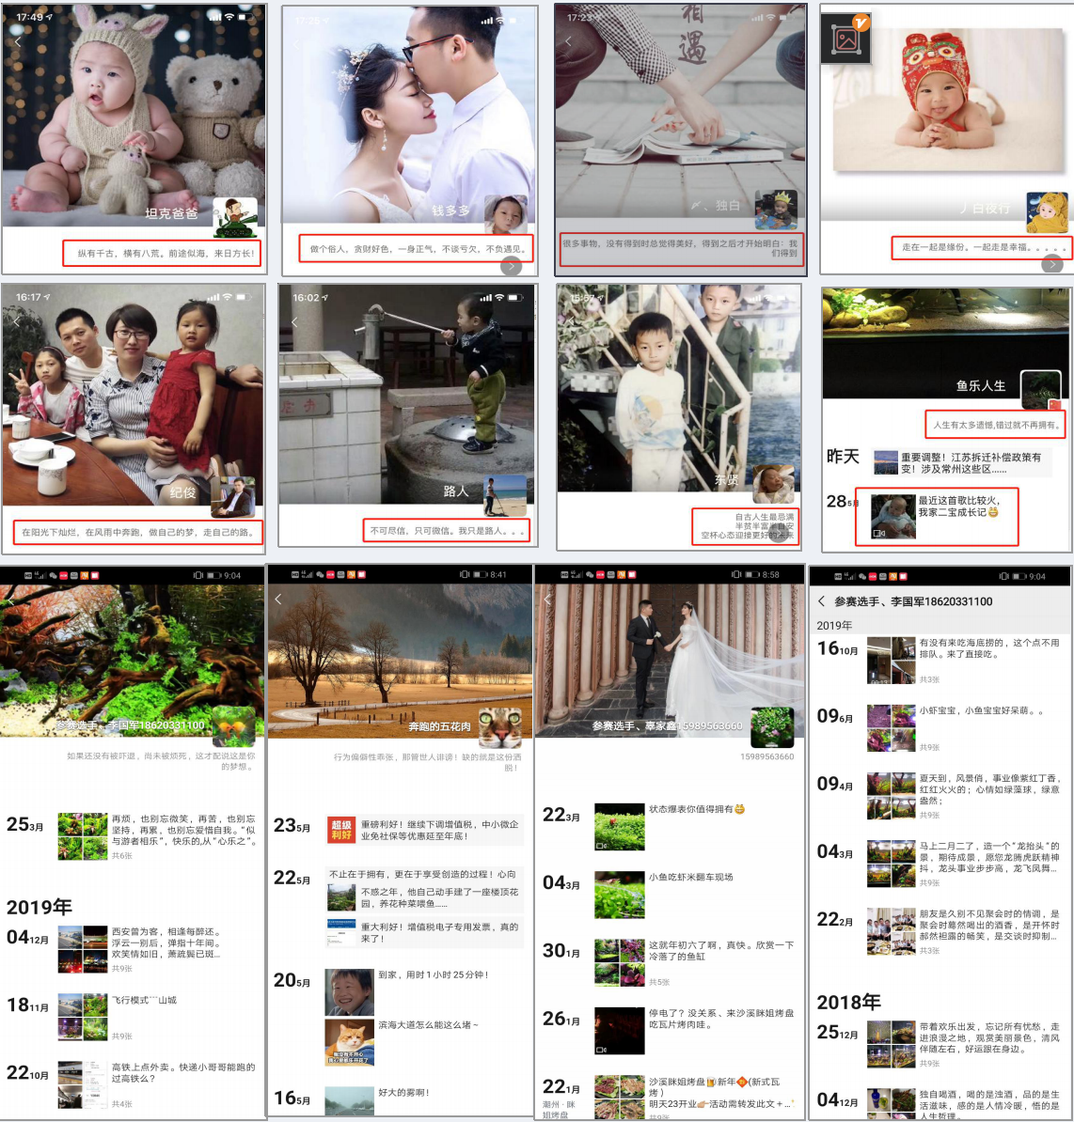
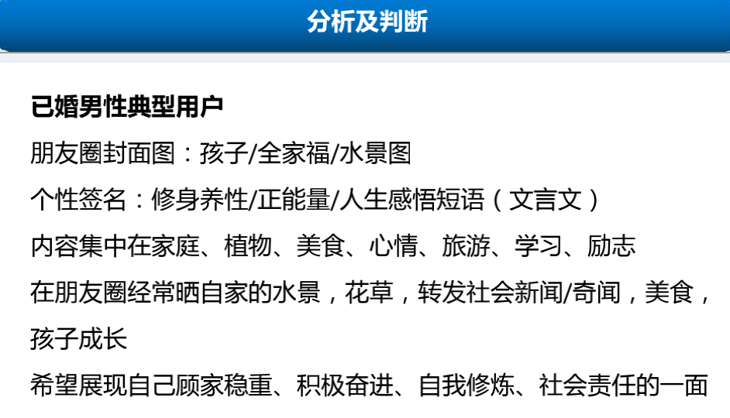
粉丝微信分析
点燃

Slide 38
IP人设：
点燃

Slide 39
输出内容分析：
点燃

Slide 40
品牌人设案例：
点燃

Slide 41
案例解析
点燃
服务品牌案例：某个护类祛痘品牌

Slide 42
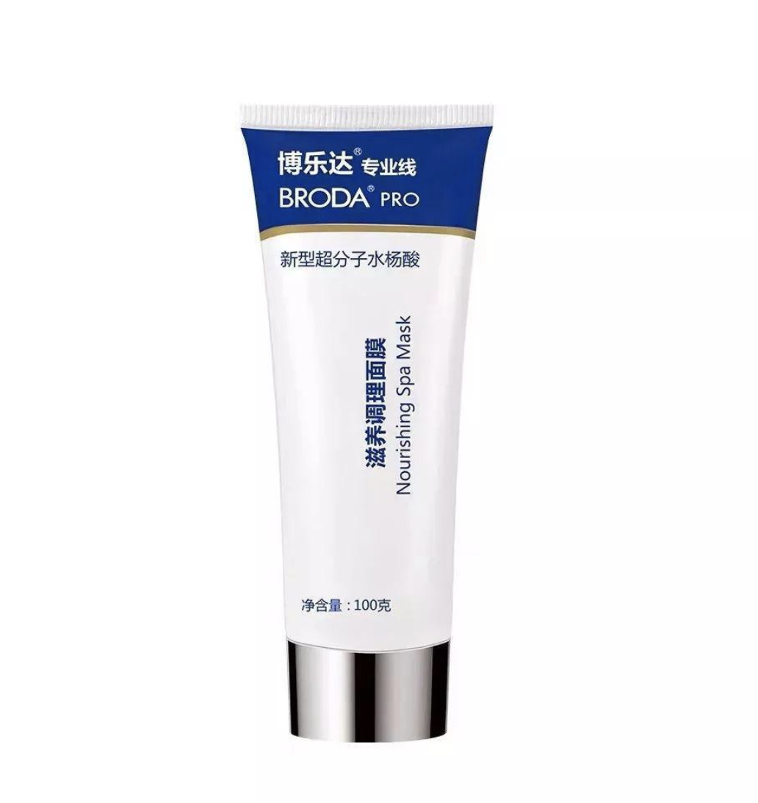
品牌人设分析：某乐达
点燃
粉丝画像/分析
性别：女分析年龄：18-25
城市：珠三角、长三角/1.2线城市
职业：公司白领和学生为主
类目偏好：乳液/面霜
兴趣偏好：护肤/对美的追求
推导对应人设
性别：年轻男性
城市：江浙 一带
专业：解决护肤问题
形象：专业/暖男（细心、温柔、帅气）
性格：对专业的护肤知识有很深的见解/喜欢将自己丰富的经验与粉丝分享/有品位/有趣

Slide 43
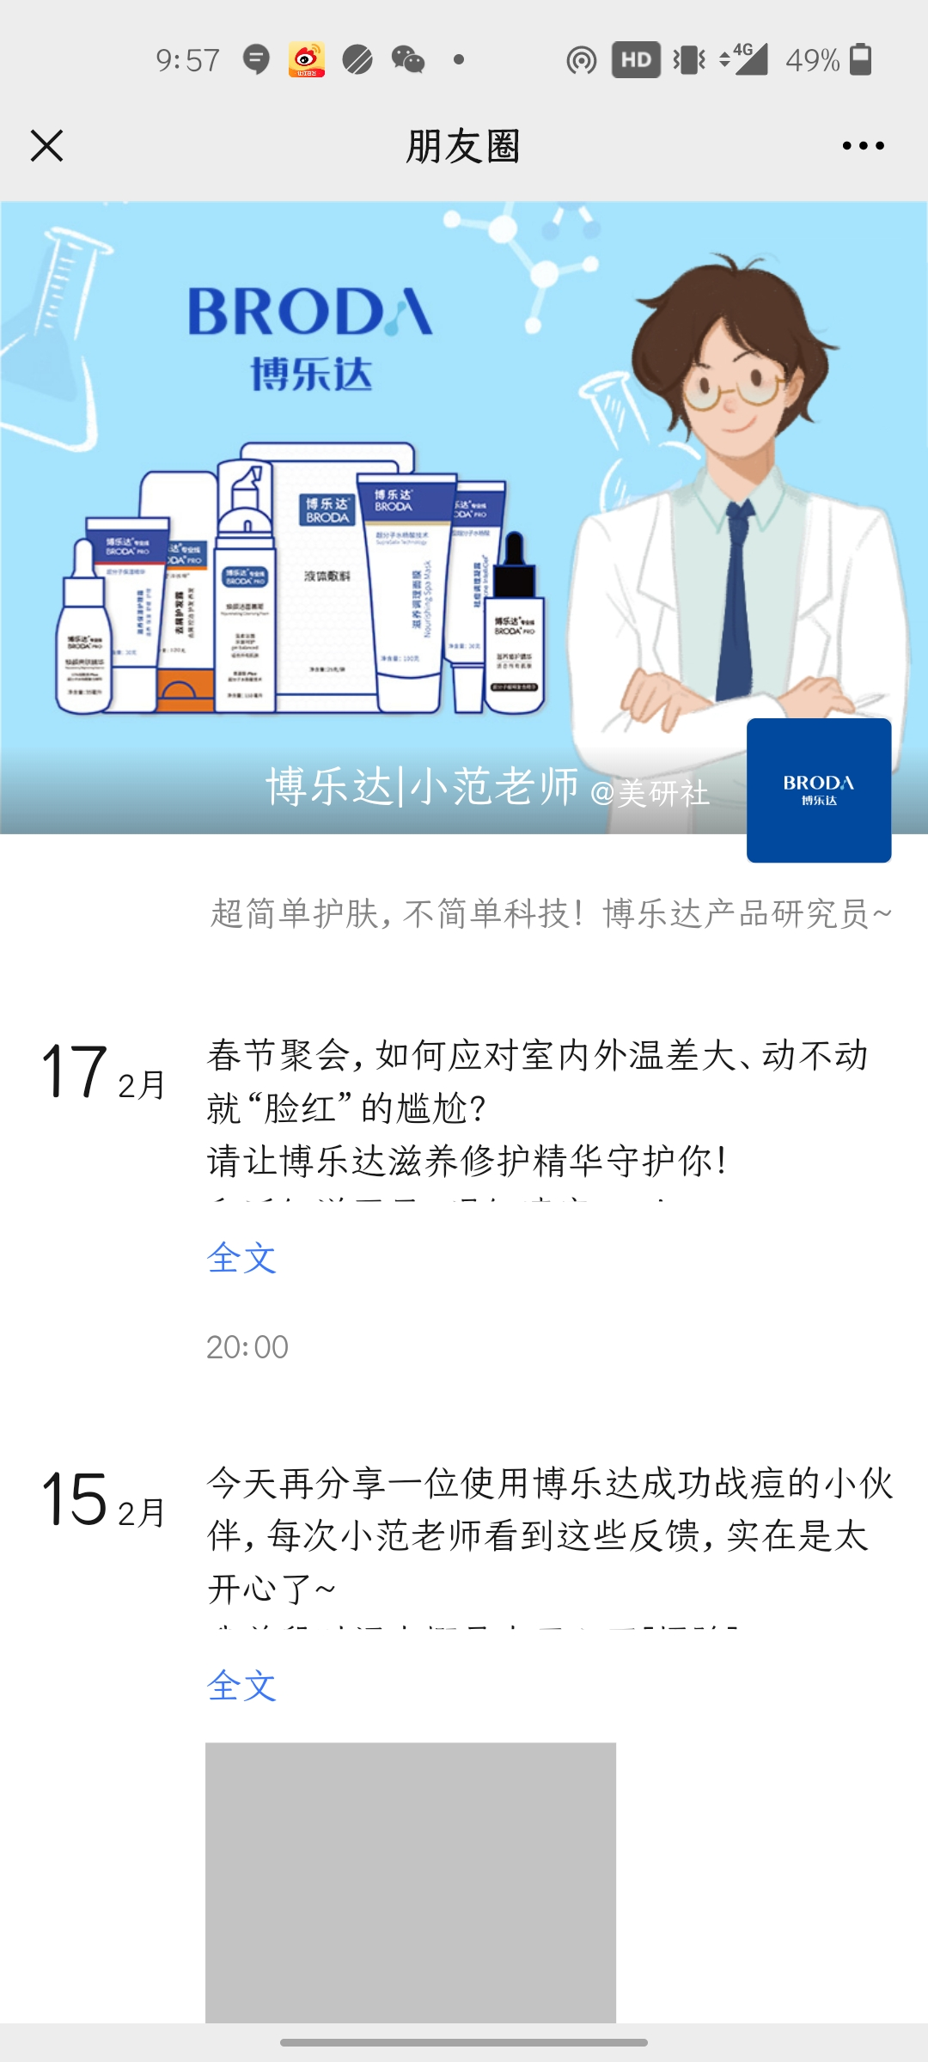
品牌人设案例
点燃
基本资料
姓名：博乐达 I 小范老师
年龄：28岁左右
个性签名：超简单护肤，不简单科技！
粉丝昵称：xx同学
头像：博乐达logo
朋友圈：用户“战痘”案例（使用前后对比）；场景化种草；
皮肤、产品专业知识等
身份设定
介绍身份 | 产品研究员 | 亲身测试产品 使用效果 | 与很多用户都是朋友 | 专业护肤产品开发 | 喜欢分享护肤专业知识
宠粉福利 | 让用户能够抢先了解新品促销 | 征集用户 使用案例 | 不定时推送最新的产品组合方案 | 给客户带来抽奖优惠的福利 | 创造社群让客户自由交流

Slide 44
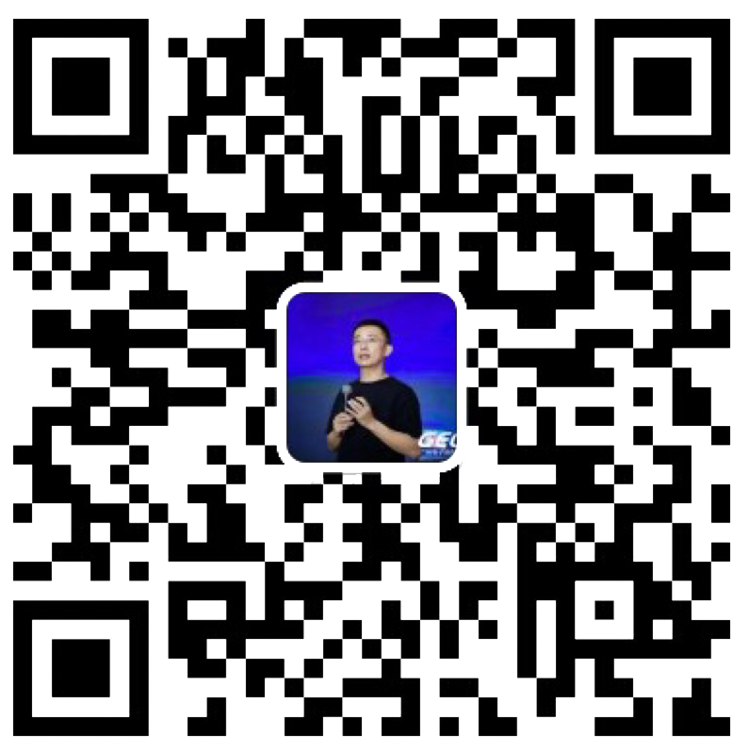
点燃
品牌私域运营中心
最专业的品牌私域运营服务商
帮你管理最有价值的用户资产
Wei Zi Jun
+86 139 0227 0098
WeChat
510970969@qq.com

